Slide 1
Penetration Testing

Slide 2
Agenda
Einleitung: Was ist Penetration Testing?
Warum ist Penetration Testing wichtig?
Arten von Penetration Testing
Phasen des Penetration Testing
Vorbereitung auf ein Penetration Testing
Durchführung eines Penetration Testing
Berichterstellung und Follow-up
Best Practices für Penetration Testing
Tools für Penetration Testing
Zusammenfassung und Ausblick

Slide 3
Vorstellung
Name: Max Mustermann
Position: Angestellter Nr. 42
Infos: Hobbys, Leidenschaft, etc

Slide 4
Einleitung
Definition von Penetration Testing
Warum ist Penetration Testing wichtig?

Slide 5
Warum ist Penetration Testing wichtig?
Identifikation von Schwachstellen
Schutz von vertraulichen Informationen
Erfüllung von Compliance-Anforderungen
Verbesserung der Sicherheit des Systems

Slide 6
Arten von Penetration Testing
White Box Testing
Black Box Testing
Gray Box Testing

Slide 7
Phasen des Penetration Testing
Vorbereitungsphase
Informationsbeschaffung
Schwachstellenanalyse
Exploitation
Reporting

Slide 8
Vorbereitung auf ein Penetration Testing
Auswahl des Penetration-Testing-Teams
Festlegung des Umfangs des Penetration Testing
Genehmigung von Penetration Testing durch alle betroffenen Parteien

Slide 9
Durchführung eines Penetration Testing
Manuelle und automatisierte Tests
Social Engineering Tests
Denial-of-Service Tests

Slide 10
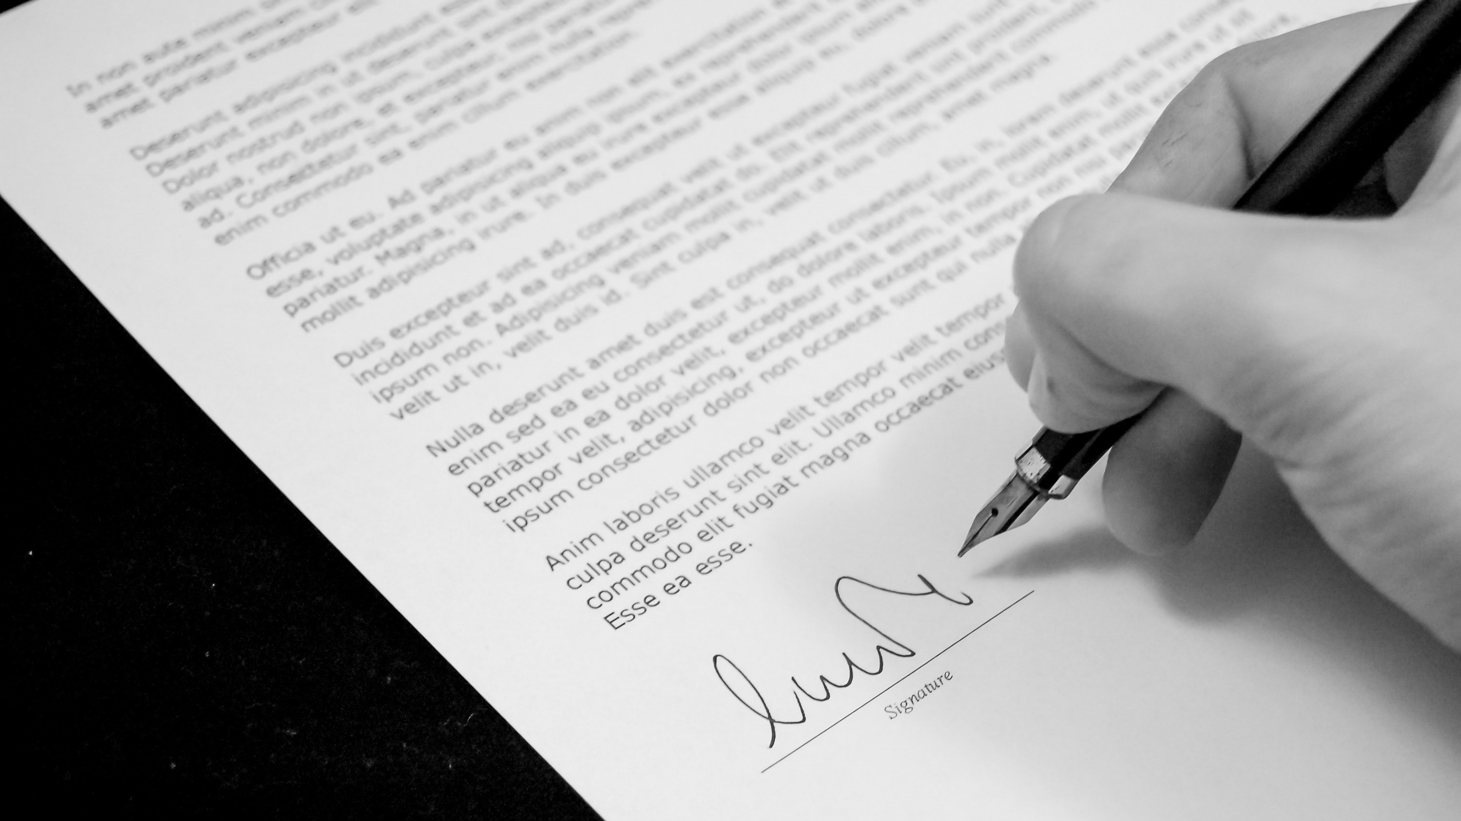
Berichterstellung und Follow-up
Präsentation des Penetration-Testing-Berichts
Maßnahmen zur Beseitigung von Schwachstellen
Follow-up-Tests

Slide 11
Best Practices für Penetration Testing
Klare Zielsetzung des Penetration Testing
Zusammenarbeit mit allen betroffenen Parteien
Regelmäßige Durchführung von Penetration Testing
Überprüfung der eigenen Prozesse

Slide 12
Tools für Penetration Testing
Nmap
Metasploit
Nessus
Burp Suite

Slide 13
Zusammenfassung und Ausblick
Wichtigkeit von Penetration Testing
Zusammenfassung der Phasen und Best Practices
Empfehlungen für Unternehmen und Privatanwender
Ausblick auf zukünftige Entwicklungen in Penetration Testing

Slide 14
DANKESCHÖN FÜR DIE AUFMERKSAMKEIT
Zusammenfassung der wichtigsten Punkte der Präsentation
Möglichkeit zur Kontaktaufnahme
E-Mail-Adresse: max.mustermann@muster.com
Webseite: https://www.muserwebseite.com
Telefonnummer: +43 664 12 23 234

